Slide 1
一、选择题
1．感生电动势产生的本质原因是（）
A.磁场对导体中自由电子的作用
B.静电场对导体中自由电子的作用
C.感生电场(涡旋电场)对导体中自由电子的作用
2．尺寸相同的铁环与铜环所包围的面积中,通以相同变化的磁通量，环中（）
A．感应电动势不同
B．感应电动势相同，感应电流相同
C．感应电动势不同，感应电流相同
D．感应电动势相同，感应电流不同

Slide 2

3．两根无限长平行直导线载有大小相等方向相反的电流I，I 以 dI/dt 的变化率增长，一矩形线圈位于导线平面内(如图)，则（）
A． 线圈中无感应电流；
B． 线圈中感应电流为顺时针方向；
C． 线圈中感应电流为逆时针方向；
D．线圈中感应电流方向不确定。

Slide 3
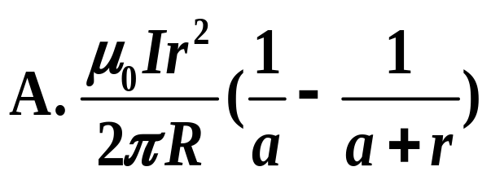
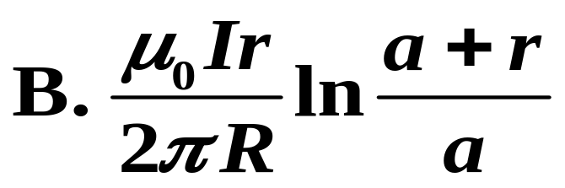


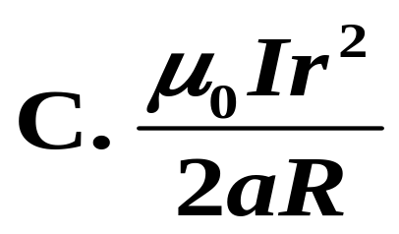
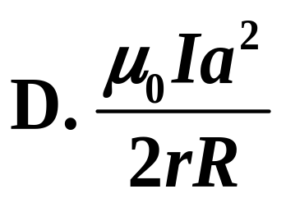

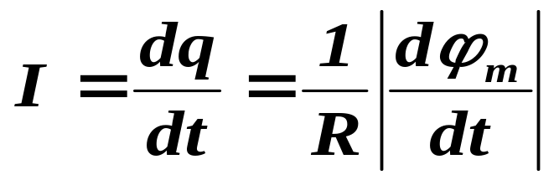
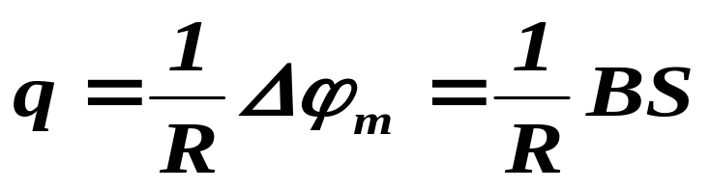
4．在一通有电流I的无限长直导线所在平面内,有一半经为r 、电阻为R的导线环,环中心距直导线为a,如图所示,且a>>r。当直导线的电流被切断后,沿着导线环流过的电量约为（）

Slide 4
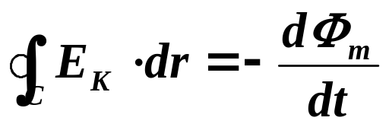
5．对位移电流，有下述四种说法,请指出哪
一种说法是正确的（）
A． 位移电流是由变化电场产生的
B． 位移电流是由变化磁场产生的
C． 位移电流的热效应服从焦耳－楞次定律
D．位移电流的磁效应不服从安培环路定理
6．感应电场中电磁感应定律可写成
,式中E_{K}为感应电场的电场强度，此式表明（）
闭合曲线C上E_{K}处处相等
感应电场是保守力场
感应电场的电场线不是闭合曲线
感应电场中不能像静电场那样引入电势的概念

Slide 5

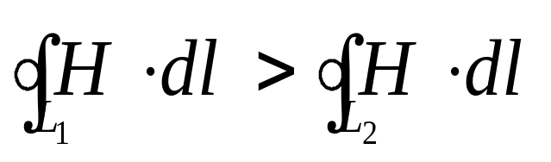
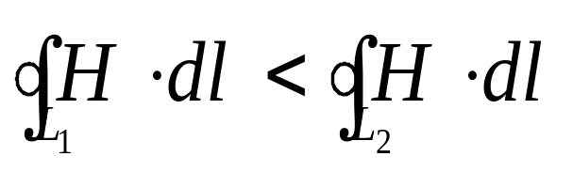
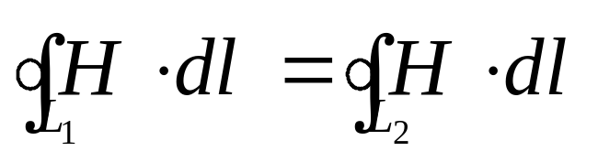
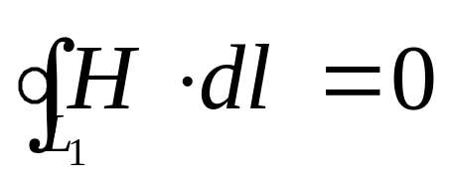

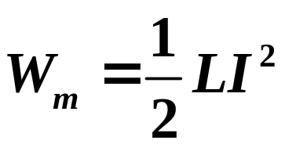
7．如图所示，平板电容器（忽略边缘效应）充电
时，沿环路L₁，L₂磁场强度 的环流中必有（）
A．
C．
B．
D．
8．用线圈的自感系数L来表示载流线圈的磁场能量公式
A．只适用于无限长密绕的螺线管
B．只适用于单匝圆线圈
C．只适用于一个匝数很多，且密绕的螺线管
D．适用于自感系数为L任意线圈

Slide 6
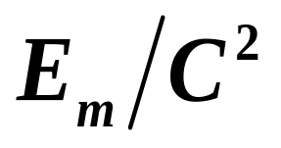
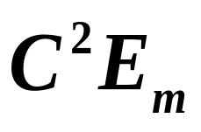
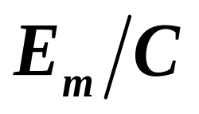
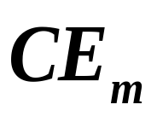
9. 某广播电台的天线可视为偶极辐射，原发射频率为ν，若将发射频率提高到4ν ，其辐射强度为原来的（）倍。
A. 16 B. 8 C. 32 D. 256
10. 在某广播电台附近电场强度的最大值为E_{m}，则该处磁感应强度最大值为（）
A. B. C. D.

Slide 7
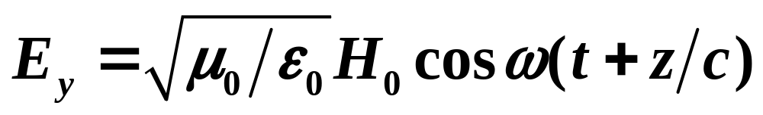
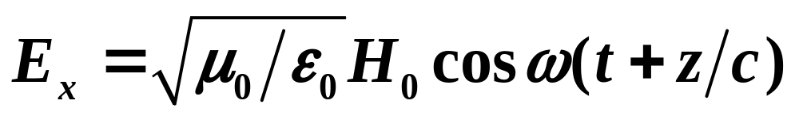
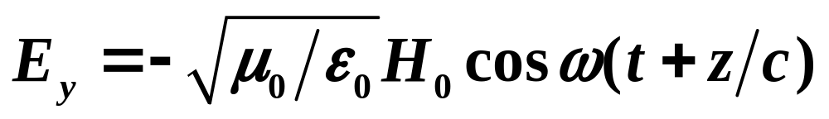

11. 一功率为P 的无线台，A点距电台为r_{A}，B点距电台为r_{B}，且r_{B}=2r_{A}，若电台沿各方向作等同辐射，则场强幅值E_{A}:E_{B} 为（ ）
A：2：1 B：4：1 C：8：1 D：16：1
12. 设在真空中沿着z轴负方向传播的平面电磁波,其磁场强度的波表达式为H_{x}= -H₀cosω(t+z/c)，则电场强度的表达式为（ ）
x
u
A：
B：
E_{y}
z
H_{x}
C：
y
D：

Slide 8
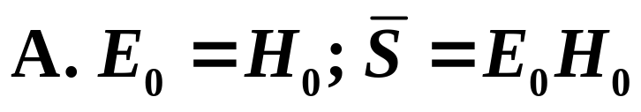
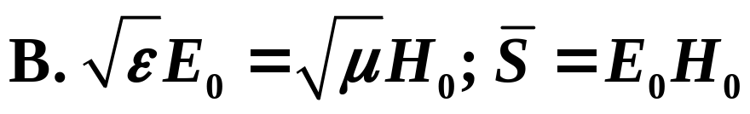
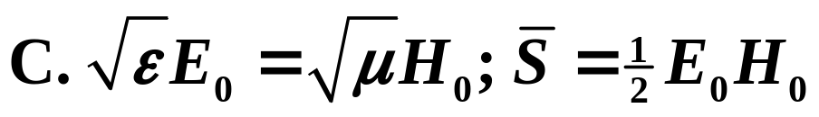
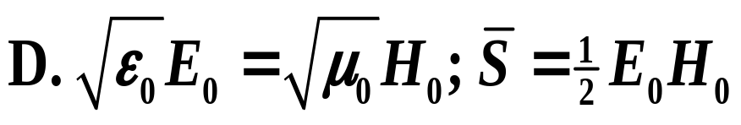
13.在均匀媒质中，沿r方向传播的平面电磁波的方程为 ,则其振幅E₀、H_{o}与平均能流密度S 的关系式为（ ）
14.关于电磁波和机械波的性质比较，下列说法不正确的是（ ）
A.都可以在真空中传播；
B.都可以产生衍射、干涉现象；
C.都是能量由近及远地向外传播；
D.都能产生反射、折射现象。

Slide 9


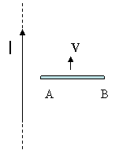
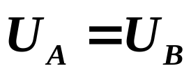
1．如图,一长直导线中通有电流I，有一与长
直导线共面、垂直于导线的细金属棒AB,以速度V平行于长直导线作匀速运动，问
(1)金属棒A、B两端的电势U_{A}和U_{B}哪一个较高？_________
(2)若将电流I反向,U_{A}和U_{B}哪一个较高?_____
(3)若将金属棒与导线平行
放置，结果又如何？________
二、填空题

Slide 10
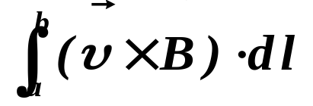
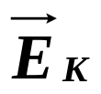
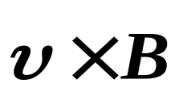
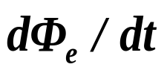
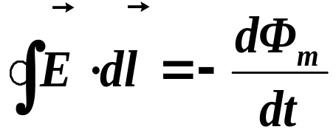
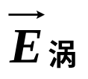

2．动生电动势的定义式为ε＝ ,与动生
电动势相联系的非静电力为 ,其非静电性场强为 ＝ 。
3．位移电流I_{d}＝ ,它与传导电流及运流电流
均能产生 效应，但它不能产生 效应。
4．涡旋电场是由 所激发的，其环流的数学表达式为 ，涡旋电场强度
与 成 旋关系。
洛仑兹力
磁
热
变化的磁场
变化磁场
左
5．取自感系数的定义式为L ＝ ，当线圈的几何
形状不变，周围无铁磁性物质时，若线圈中的电流
强度变小，则线圈的自感系数L 。
不变

Slide 11
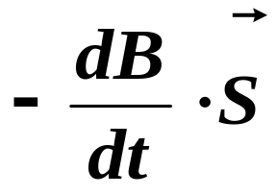
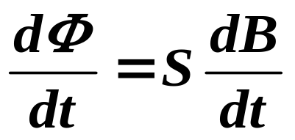
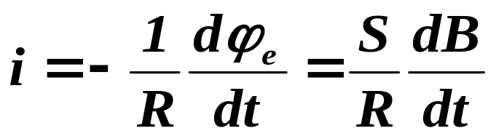

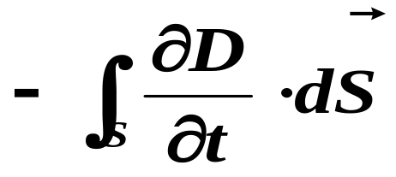
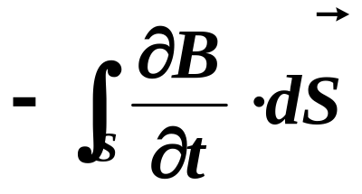
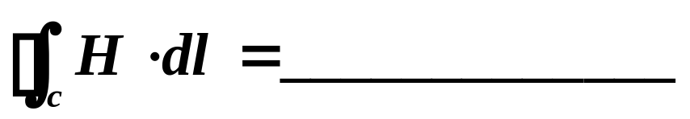
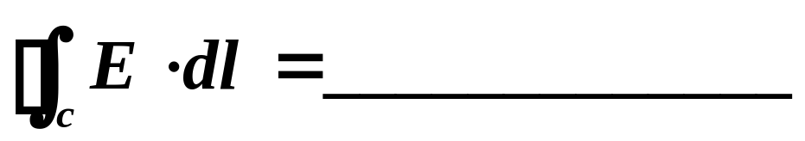
6. 已知在一个面积为S的平面闭合线圈的范围内，
有一随时间变化的均匀磁场B(t),则此闭合线圈内
的感应电动势为__________ 。
7. 用导线制成一半径为r =10cm的闭合线圈，其电
阻R=10欧，均匀磁场B垂直于线圈平面，欲使电
路中有一稳恒的感应电流i=0.01A，B的变化率应
为dB/dt= _________
10/π
8．在没有自由电荷和传导电流的变化电磁场中

Slide 12
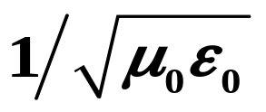


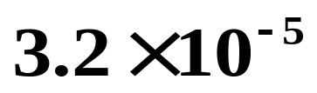
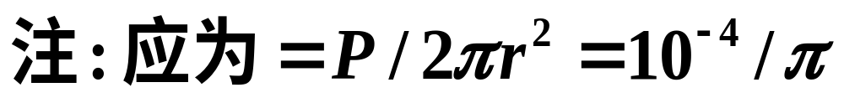
9．在自感系数为L=0.05mH的线圈中，流过的电
流I =0.8A，在切断电路后经t=0.8μs的时间，电流
强度近似为零，回路中的平均自感电动势的大小
ε_{L}=________。
50V
横
10. 一列平面电磁波，在真空中传播，则它是＿波，波速c＝＿＿＿，空间在一点的电场强度 和磁场强度 的方向＿＿；相位＿＿＿。
垂直
相同
11. 一广播电台的平均辐射功率20kw,假定辐射的能量均匀分布在以电台为球心的半球面上，那么距离电台为10km处的电磁波的平均辐射强度为＿___________ 。

Slide 13
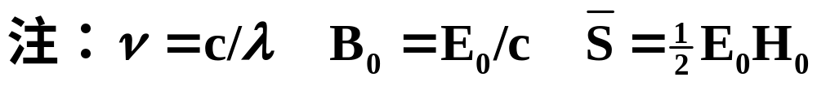
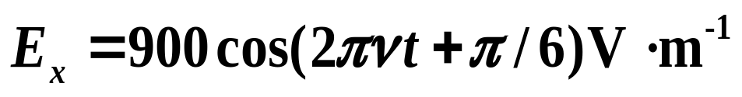
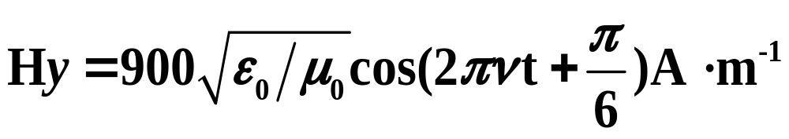

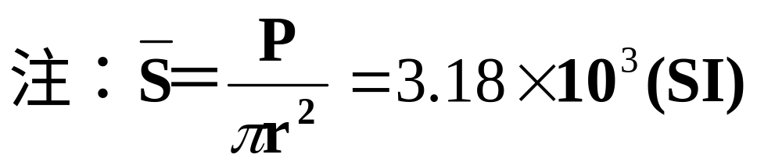
12. 一列电磁波的波长为0.03m，电场强度幅值30V·m⁻¹，则该电磁波的频率为＿＿＿Hz，其磁感应强度B的幅值为＿＿＿＿T，平均辐射强度为_______W•m⁻²。
10¹⁰
10^{－7}
1.19
13. 一列电磁波在真空中沿z轴传播，设某点的电场强度为 ,则该点的磁场强度的表达式为____________________________
14. 有一氦氖激光器发出的功率为10mW的激光，设发出的激光为圆柱形光束，圆柱横截面的直径为2mm，则激光束的坡印亭矢量的平均值为___________。

Slide 14

15. 在电磁波传播的空间中，任一点的 和 的方向及波传播方向之间的关系是_______________。
16. 坡印廷矢量S的物理意义是__________________________________________.
单位时间通过垂直传播方向单位面积的辐射能
17. 一电磁波在空气中通过某点时，该点某一时刻的电场强度E=100V/m，则同时刻的磁场强度H=__________;电磁能密度w=______________,能流密度S=_________。
0.265(SI)
8.85×10⁻⁸(SI)
26.5(SI)

Slide 15
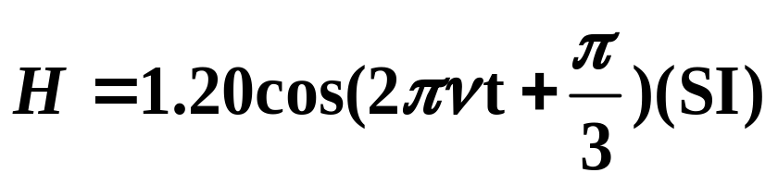
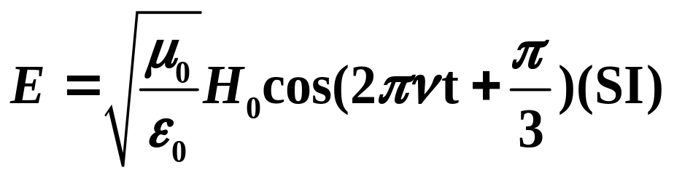
18. 在真空中传播的平面电磁波，在空间某点的磁场强度为 ，则该点的电
场强度为__________________________（真空的
介电系数ε₀=8.85×10⁻¹²F.m⁻¹, 真空中的磁导率 μ₀=4π×10⁻⁷H/m)。

Slide 16
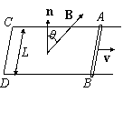
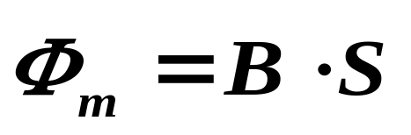
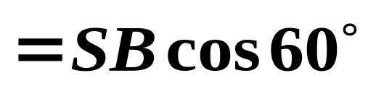




三、计算题
1．如图所示,匀强磁场B与矩形导线回路的法线n
成θ = 60°角，B = kt（k为大于零的常数）.长为
L的导体杆AB以匀速υ 向右平动,求回路中t时刻的
感应电动势的大小和方向（设t = 0时，x = 0）.
方向:顺时针

Slide 17



2. 一长直导线中通有电流I，在其旁有一半径为R半金属圆环ab，二者共面，且直径ab与直电流垂直，环心与直电流相距L,当半圆环以速度υ平行直导线运动时，试求
(1)半圆环两端电势差U_{a}-U_{b};
(2)那端电势高？
v
a
b
L
O
a 端高。

Slide 18






3．一无限长直导线上通过稳恒电流I，电流方向向上，导线旁有一长度为L的金属棒,绕其一端O在一平面内顺时针匀速转动，转动角速度为ω， O点至导线的垂直距离为r₀，设长直导线在金属棒旋转的平面内，试求:（1）当金属棒转至与长直导线平行、且O端在下（即图中OM位置）时，棒内感应电动势的大小和方向；
1)
方向：O到M

Slide 19




3．一无限长直导线上通过稳恒电流I，电流方向向上，导线旁有一长度为L的金属棒,绕其一端O在一平面内顺时针匀速转动，转动角速度为ω， O点至导线的垂直距离为r₀，设长直导线在金属棒旋转的平面内，试求:（2）当金属棒转至与长直导线垂直、且O端靠近导线(即图中ON位置)时，棒内的感应电动势的大小和方向。
2)
方向：o到N

Slide 20





4．如图所示，真空中一长直导线通有电流I=I(t)，有一带滑动边的矩形导线框与长直导线平行共面，二者相距a，矩形线框的滑动边与长直导线垂直，它的长度为b，并且以匀速 (方向平行长直导线)滑动，若忽略线框中的自感电动势，并设开始时滑动边与对边重合。求：（1）任意时刻矩形线框内的动生电动势；
v
dx
I
l
a
b
x

Slide 21







4．如图所示，真空中一长直导线通有电流I=I（t），有一带滑动边的矩形导线框与长直导线平行共面，二者相距a，矩形线框的滑动边与长直导线垂直，它的长度为b，并且以匀速 (方向平行长直导线)滑动，若忽略线框中的自感电动势，并设开始时滑动边与对边重合。求：（1）任意时刻矩形线框内的动生电动势；
（2）任意时刻矩形线框内的感应电动势。
v
dx
I
l
a
b
x

Slide 22




5．如图,在等边三角形平面回路ADCA中存在磁感应强度
为B的均匀磁场,其方向垂直于回路平面，回路上CD段为
滑动导线,它以匀速υ远离A端运动,并始终保持回路是等
边三角形,设滑动导线CD到A端的垂直距离为x，且时间
t=0时，x=0, 试求,在下述两种不同的磁场情况下,回路中
的感应电动势ε和时间t的关系。
D
××
××××
××××××
××××
××
1）B = B₀ = 常矢量
υ
30º
A
x
C

Slide 23





5．如图,在等边三角形平面回路ADCA中存在磁感应强度
为B的均匀磁场,其方向垂直于回路平面，回路上CD段为
滑动导线,它以匀速υ远离A端运动,并始终保持回路是等
边三角形,设滑动导线CD到A端的垂直距离为x，且时间
t=0时，x=0, 试求,在下述两种不同的磁场情况下,回路中
的感应电动势ε和时间t的关系。
D
2）B = B₀ t
××
××××
××××××
××××
××
υ
30º
A
x
C

Slide 24





6．如图所示，在磁感应强度B=0.5T的匀强磁场中，有一导轨，导轨平面垂直磁场，长为0.5m导线AB在导轨上无摩擦的以速度υ =4m/s向右运动，在运动过程中，回路总电阻R=0.2Ω不变.求(1)导线AB运动时产生的动生电动势；(2)电阻R上消耗的功率；(3)导线AB受到的磁场力。

Slide 25





7．为了在一个1μF的电容器内产生1A的瞬时位移电流,加在电容器上的电压变化率应该是多大？

Slide 26





8. 已知在某一各向同性介质中传播的线偏振光，其电场分量为 ，式中E₀=0.08V/m，c为真空光速。试求(1)介质的折射率；(2)光波的频率；(3)磁场分量的幅值；(4)平均辐射强度。
解：(1)
(2)
(3)
(4)

